Slide 1

10-modul.Transporn xo`jaligini tashkil qilish
Module 10. Organization of transport department

Slide 2

Transport xo‘jaligining tarkibi, vazifalari va mohiyati
Yuk tashish marshrutlari turlari
Transport vositalarini tanlash

Slide 3
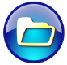

1. Transport xo‘jaligining tarkibi, vazifalari va mohiyati
Hozirgi zamon talabiga javob bera oladigan korxonalarning ish faoliyatini talab darajasida tashkil qilishda korxona tashqarisida va ichida yuklarni turli transport vositalari orqali o‘z vaqtida tashishni yo‘lga qo‘yish muhim ahamiyatga ega. Korxona yoki uning bo‘linmalari omborlariga, xom ashyo, material, yoqilg‘i, sotib olingan buyumlar va boshqa moddiy - texnika ta’minoti qurollari, omborlardan esa, bevosita sexlarga, sexlardan tayyor mahsulot va chiqindilarni tashish transport vositalari zimmasiga yuklanadi.

Slide 4
Korxona ichida xom ashyo va materiallar korxonaning umumiy omboridan sexlarga, zagotovka, detallar va yig‘ma mahsulotlar sexlar o‘rtasida, tayyor mahsulot va chiqindilar esa, tegishli omborlarga transport vositalari yordamida tashiladi.
Sexlar ichida detallar, zagotovkalar, yig‘ma detallarni u tayyorlash va yig‘ish jarayonlarida omborlardan, uchastkalarga bir uchastka bilan ikkinchi uchastka o‘rtasida, uchastka ichida esa, bir ish joyidan ikkinchi ish joyiga tashiladi. Shularni hisobga olgan holda yuklarni tashqi, korxona ichida, sexlar o‘rtasida, sexlar ichida tashish turlariga ajratiladi.

Slide 5
Korxona ichida va qisman tashqarisida yuk tashish korxonaga taalluqli bo‘lgan transport vositalari yordamida amalga oshiriladi. Transport xo‘jaligi uning korxonalar tasarrufidagi transport vositalari va qurilmalari (garaj, ta’mirlash ustaxonalari, relsli va relssiz yo‘llar)dan tashkil topadi. Yuklarni tashish, ortish tushirish va boshqalar transport xo‘jaligining asosiy vazifalariga kiradi.
Transport xo‘jaligining ahamiyati faqat yuk tashish bilan cheklanib qolmay, balki ishlab chiqarish jarayonlarini borishiga va mahsulot tannarxiga bevosita ta’sir etadi. Transport vositalari xizmati ish joylarida, uchastkalarda va sexlarda bir maromda ishni tashkil etish va bir me’yorda tayyor mahsulot ishlab chiqarishda muhim ahamiyat kasb etadi. Sexlar ichida va sexlararo yuk tashishga sarflangan vaqt ishlab chiqarish jarayoniga bevosita ta’sir ko‘rsatadi.

Slide 6
Transport xo‘jaligining asosiy maqsadi yuklarni uzluksiz tashishda transport vositalaridan to‘liq foydalanish va transport operatsiyalari tannarxini pasaytirishdan iborat.
Sanoat korxonalarida, jumladan, mashinasozlik zavodida transport vositalari quyidagicha tasniflanadi:
Harakatlanishiga ko‘ra - uzluksiz va uzlukli.
Transport turiga ko‘ra - relsli, relssiz, suv yo‘li, ko‘taruvchi transport vositalari va maxsus transport vositalari.
Vazifasiga ko‘ra tashqi, sexlararo, sex ichida.
Yuklarni tashish yo‘nalishiga ko‘ra - gorizontal, vertikal (liftlar, ko‘tarish vositalari gorizontal - vertikal ko‘prikli elektr kranlar, kran balkalar va h.k.) qiya (konveyerlar, arqonli yo‘llar va h.k.).

Slide 7
Transport xo‘jaligining tarkibi ishlab chiqarilayotgan mahsulot xususiyati (hajmi va og‘irligi, sex strukturasi, turi va ishlab chiqarish miqyosi) ga bog‘liq bo‘ladi. Katta hajmdagi og‘ir mahsulotlar ishlab chiqaruvchi zavodlarda tashqi va sexlararo transport vositalarining asosiy turlari keng tirsakli temir yo‘l transportlari hisoblanadi.
Temir yo‘l transportlarini qo‘llash uchun zavod hududida tarmoqlangan temir yo‘l shaxobchalari, depo, yuklash - tushirish vositalari bo‘lishi zarur. O‘rtacha og‘irlikdagi buyumlar ishlab chiqaruvchi zavodlarda temir yo‘l transport vositalari, asosan, tashqi yuk tashishda ishlatiladi.

Slide 8
Sexlararo yuk tashishni avtomobillar va boshqa relssiz yuk tashish vositalari amalga oshiradi. Bunday yuk tashish vositalaridan foydalanilganda zavod hududida, albatta, qattiq qoplamali yo‘l, garajlar va yoqilg‘i quyish qurilmasi bo‘lishi kerak. Ish vaqti davomida bir maromdagi yuk oqimi mavjud bo‘lgan yirik seriyali va ommaviy ishlab chiqarish korxonalarida konveyer va kichik relsli yo‘llar turidagi uzluksiz transport vositalari xizmat qiladi

Slide 9
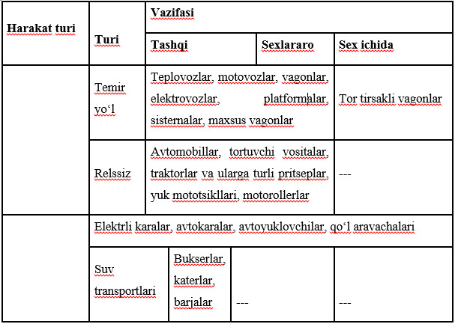
Transport vositalarining tasniflanishi (mashinasozlik zavodi misolida)

Slide 10
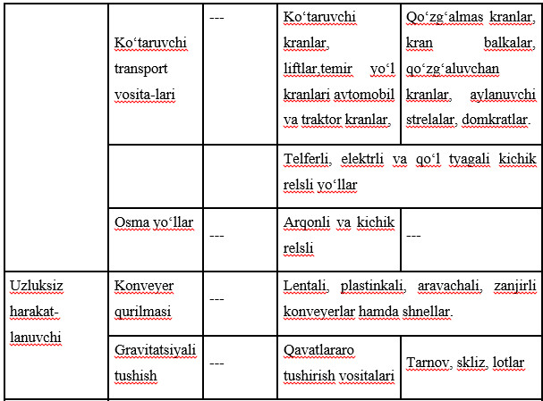
.

Slide 11
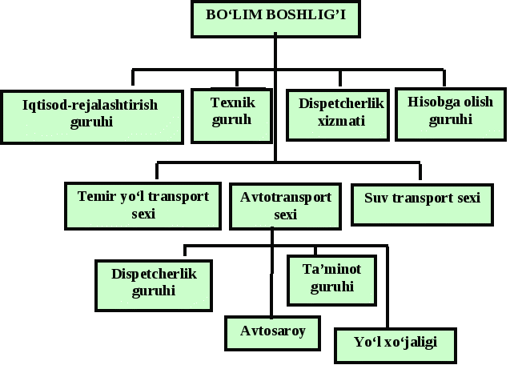
1 - rasm. Transport bo‘limi

Slide 12
Seriyali va donali ishlab chiqarishda ishlov beruvchi va yig‘ish sexlarida ichki transport vositasi sifatida ko‘prikli elektrli kranlar, kran balkalari, tor yo‘lkali temir yo‘l vagonlari va boshqalar ishlatiladi. Potokli ishlab chiqarishda esa transport vositasi sifatida turli konstruksiyali konveyerlar, maxsus transport qurilmalar va boshqa avtomatlashtirilgan liniyalar xizmat qiladi. Yuk aylanmasi katta bo‘lgan yirik korxonalarda maxsus transport bo‘limi (1-rasm) tashkil qilinadi. Transport bo‘limi ta’minot va sotish bo‘yicha direktor muoviniga bevosita bo‘ysunadi va transportlarning barcha turlarini birlashtiradi.

Slide 13
2.Yuk tashish marshrutlari turlari
Tashish lozim bo‘lgan barcha yuklarni uchta asosiy guruhga bo‘lish mumkin.
Sochiluvchan yuklar. Jumladan, ko‘mir, qum, shag‘al va boshqalar.
Qo‘yiladigan yuklar. Jumladan, neft, neft mahsulotlari, kimyoviy suyuq moddalar.
Donali yuklar: a) uzunligi 3 m dan ortiq bo‘lgan prokat, truba, yog‘och, yog‘och materiallari; b) uzunligi 3 m gacha bo‘lgan - xom ashyolar, detallar; v) og‘irligi 50 kg gacha bo‘lgan donali buyumlar – metall quyilmasi xom ashyolar, detallar; g) qadoqlash - joylashtirish, konteynerlar, yashiklar, kiplar, bochkalar, rulonlar; d) og‘irligi katta bo‘lgan - dastgohlar, yirik metall quyilmasi.

Slide 14
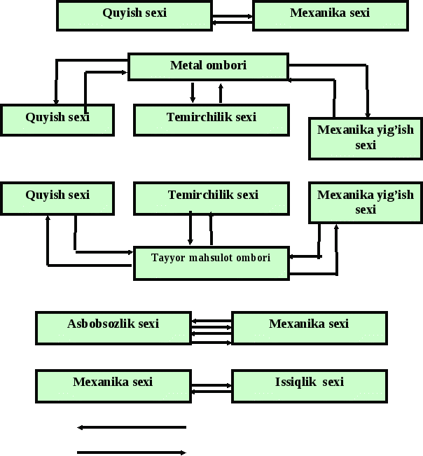
yukli harakat
yuksiz harakat
2-rasm. Mayatnik simon marshrut

Slide 15
Yuklarning har bir turi o‘ziga xos bo‘lgan tashish xususiyatiga ega. Transport vositalari ana shu xususiyatlarni hisobga olgan holda ularni tashishga xizmat ko‘rsatishlari lozim. Yuklar bir martali yoki doimiy marshrut bo‘yicha tashilishi mumkin. Bir martali marshrut mayda seriyali va donaviy ishlab chiqarish turiga xos bo‘lib, qaytarilmaydigan maxsus buyurtmalarni tashishda xizmat qiladi. Doimiy marshrutlar esa avvaldan belgilangan yo‘nalishda doimiy qaytarilib turadigan buyurtmalarni bajarishga xizmat qiladi. Bu marshrutlar yirik seriyali va ommaviy ishlab chiqarishga xos bo‘lib, mayatnik va halqasimon ko‘rinishda bo‘ladi. 6.2-rasmda mayatniksimon marshrut tasvirlangan (mashinasozlik zavodi misolida).

Slide 16
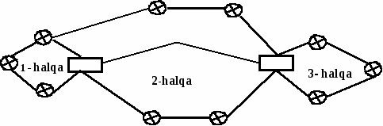
Halqasimon marshrutlar (6.3a,b - rasmlar) bir necha yuk punktlari o‘rtasida yukni biridan ikkinchisiga ketma - ket uzatishga xizmat qiladi. Halqasimon yuk tashish tizimlaridan biri siklli marshrut turidir.
1-3-yuklash (tushirish) punktlari;
2-yuklarni bir halqadan ikkinchi halqaga uzatish maydoni

Slide 17
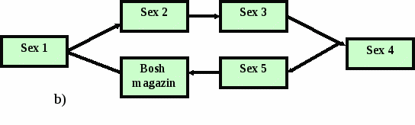
Bunday marshrutlarni sexlari ko‘p bo‘lgan yirik zavodlarda qo‘llash maqsadga muvofiq bo‘ladi. Bu bir nechta halqasimon harakatlarni o‘zaro birlashtiruvchi maxsus halqali marshrut bo‘lib, yuklarni bir halqadan ikkinchi halqaga ko‘chirish uchun maxsus maydonga ega.
3 - rasm. Halqasimon marshrut sxemasi

Slide 18
3. Transport vositalarini tanlash
Transport vositalarini tanlashda quyidagi talablarni hisobga olish zarur:
1. Tanlangan transport vositalari ayni yuk oqimining barcha ko‘rsatkichlariga javob berishi lozim.
2. Transport vositalari xizmat ko‘rsatayotgan ishlab chiqarish jarayonlarining tashkiliy va texnologik xususiyatlariga mos bo‘lishi kerak.
3. Transport vositalari xizmat ko‘rsatayotgan uchastkada qulay mehnat sharoitini va mehnat unumdorligi yuqori bo‘lishini ta’minlashi kerak.
4. Yonma-yon uchastkalarda ishlayotgan transport vositalarini texnik tavsifi yuklash-tushirish, tashish ishlarini oshirib borish uchun moslashgan bo‘lishi kerak.
5. Tanlangan transport vositalari mavjud variantlar orasida iqtisodiy ko‘rsatkichlar bo‘yicha samarali bo‘lishi kerak.

Slide 19
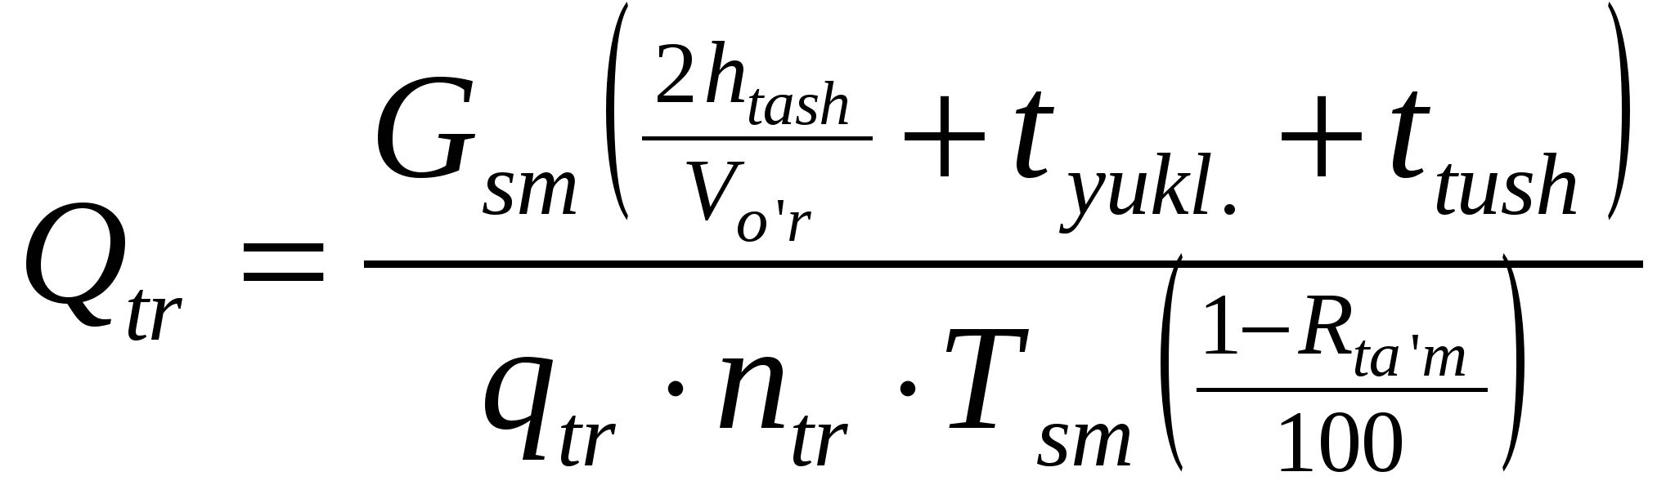
Sexlararo yuk tashuvchi to‘xtab-to‘xtab harakatlanadigan transport vositalari (avtomobil, avto va elektr karalar va h.k) miqdori quyidagi formula orqali aniqlanadi:
a) mayatniksimon bir tomonlama marshrut uchun:
bunda,
G_{sm} - bir smenada tashiladigan yuk og‘irligi, t;
h_{tash} - ikkita punkt oralig‘idagi masofa, m;
V_{o‘r} - transport vositasining o‘rtacha harakat tezligi, m/min;
t_{yukl}, t_{tush} - mos holda har bir reysda yuklash tushirish operatsiyalariga sarflangan vaqt, min;
q_{tr} - transport vositasining yuk ko‘tarish hajmi, t;
n_{tr} - transport vositalarining yuk ko‘tarishini hisobga oluvchi koeffitsient; T_{sm} - smena davomiyligi, min;
R_{ta’m} - transport vositalaridan foydalanilayotgan vaqtda yo‘qotilgan vaqt foizi

Slide 20
Korxonaning ishlab chiqarish strukturasi bilan bog‘liq bo‘lgan muhim iqtisodiy masala, bu asosiy, yordamchi va xizmat ko‘rsatuvchi sex (uchastka) lar o‘rtasidagi munosabatdir.
Mahsulotni tayyorlash jarayoni asosiy ishlab chiqarish sexlarida amalga oshiriladi, shuning uchun bu sexlar nafaqat o‘zining korxona faoliyatidagi o‘rni bilan, balki unda ishlayotgan ishchilar soni va ishlab chiqarish maydoni bilan ustun turadi. Shu bilan birga yirik korxonalarda yordamchi ishchilar soni asosiy ishchilar sonidan ko‘proq bo‘ladi. Bunday nisbat shu korxonaning yuqori darajada mexanizatsiyalashgan va avtomatlashtirilganligidan dalolat beradi. Bu esa, o‘z navbatida asosiy sexlarda og‘ir ishlarni kamayishiga, ishchilar sonini qisqarishiga olib keladi va shu bilan birga dastgohlarga xizmat ko‘rsatish va ularni ta’mirlash ishlarini ko‘paytiradi. Bu vaziyatni yordamchi ishlarni mexanizatsiyalash orqali bartaraf qilish mumkin.
20

Slide 21

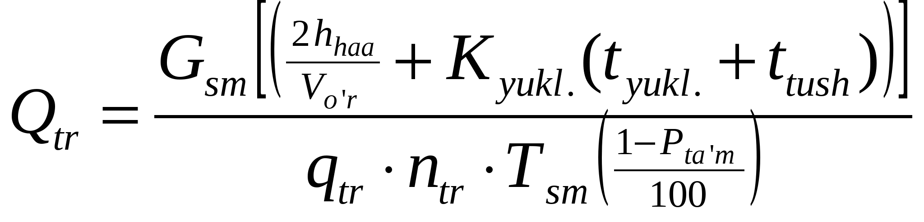
b) ikki tomonlama marshrut uchun:
21
bunda:
G¹_{sm} - bir smenada ikki tomonga tashiladigan yuk miqdori, t;
Halqasimon yuk tashishda transport vositalari soni quyidagicha aniqlanadi:
bunda:
h_{hal} - halqasimon marshrutning jami uzunligi,m;
K_{yukl} - yuklash, tushirish punktlari soni.

Slide 22
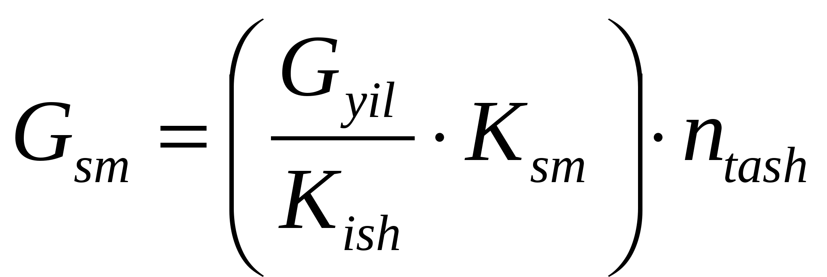
Bir smenada tashiladigan yuklar miqdori quyidagicha aniqlanadi:
22
bunda:
G_{yil} - yillik yuk aylanmasi, m;
K_{sm} - bir sutkadagi smenalar soni;
K_{ish} - bir yildagi ish kunlari soni;
n_{tash} - yuk tashishning nomaromiylik koeffitsienti.

Slide 23
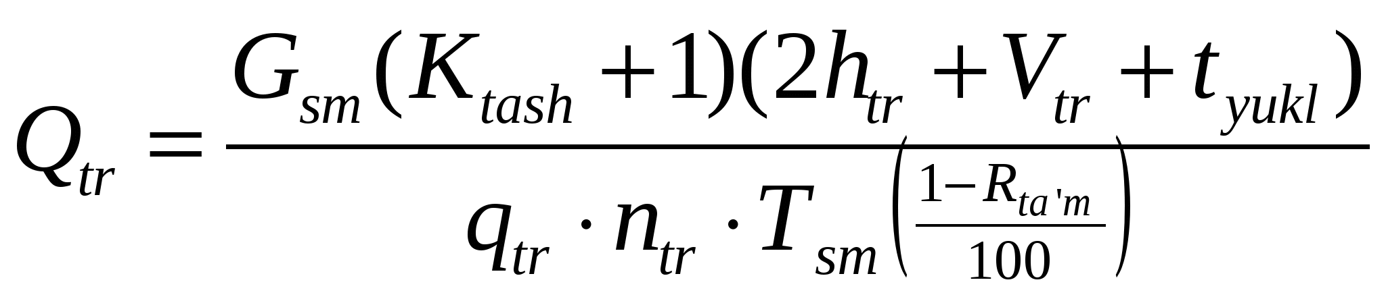
Sex ichida yuk tashish uchun ishlatiladigan elektr va avtokranlarning zaruriy miqdori quyidagi formula orqali aniqlanadi:
23
bunda:
K_{tash}+1 - bitta smenada ombordan, operatsiyalararo omborga uzatiladigan detallar partiyasi soni;
h_{tr} - o‘rtacha yuk uzatish masofasi;

Slide 24
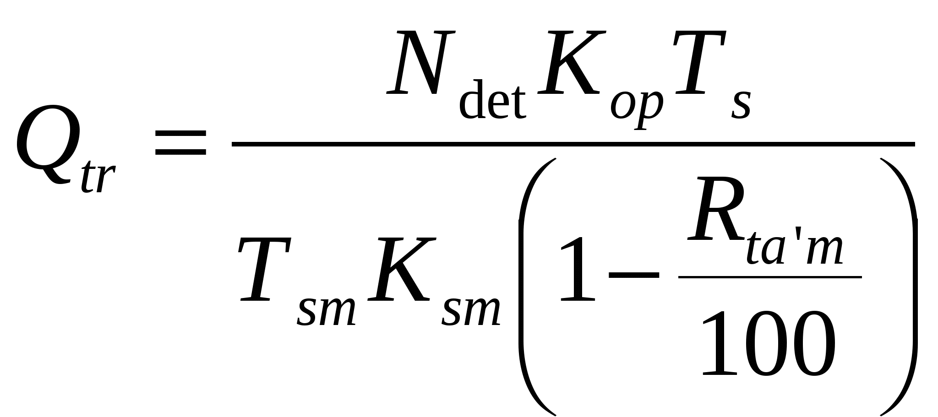
Ko‘prikli kranlar miqdorlarini quyidagi formula orqali aniqlash mumkin:
24
bunda:
N_{det} - bir yil davomida kranlar yordamida tashiladigan detallar soni;
K_{op} - bitta detalga kran operatsiyalari o‘rtacha soni;
T_{s} - bir kran sikli davomiyligi;
K_{sm} - kran ishi smenalari soni.

Slide 25
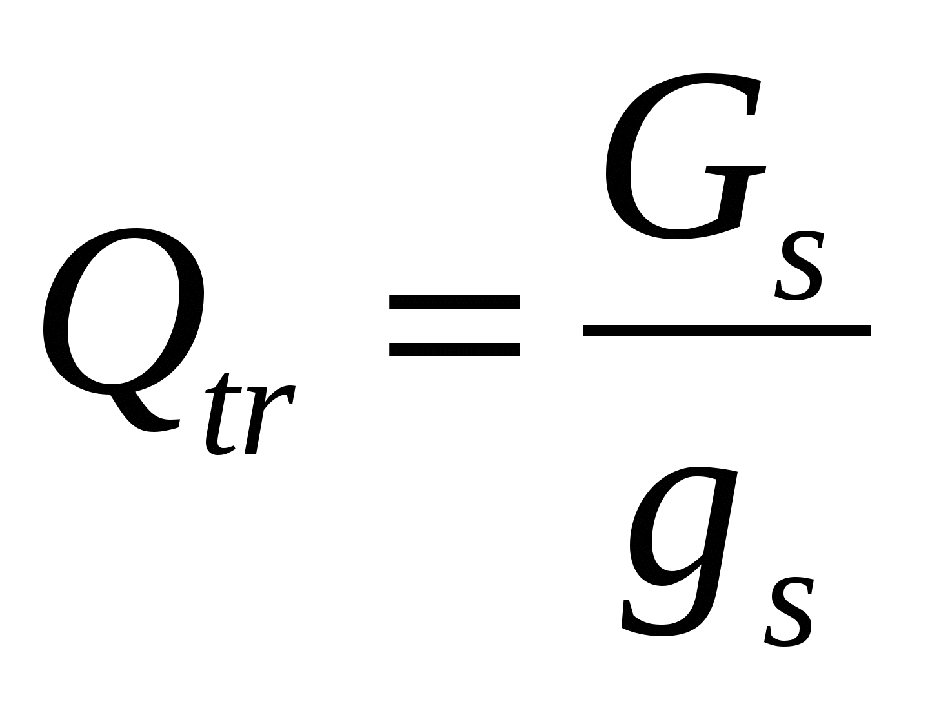
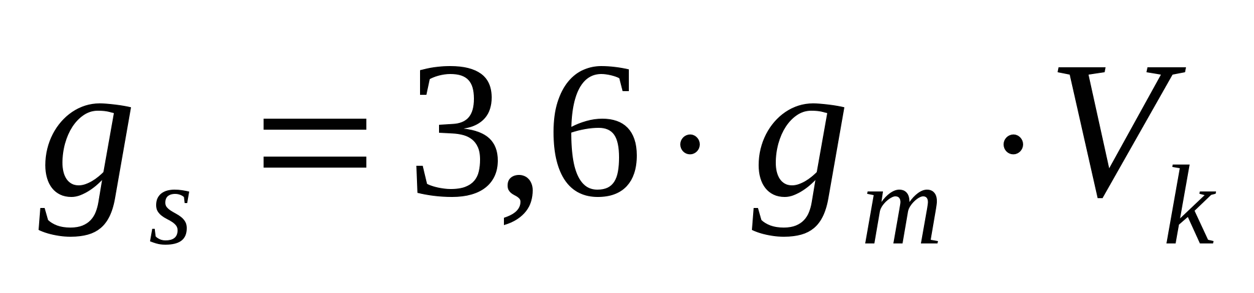
Uzluksiz transport vositalari yoki konveyerlar soni quyidagicha aniqlanadi:
25
bunda:
G_{s} - har bir soatda tashilgan yuk miqdori,t;
g_{s} - konveyerning bir soatdagi mehnat unumdorligi,t.
Konveyerning bir soatdagi mehnat unumdorligini aniqlash formulasi quyidagicha:
bunda:
g_{m} - konveyerning bir m ga tushadigan og‘irligi, kg/m;
V_{k} - konveyer harakati tezligi m/s.

Slide 26
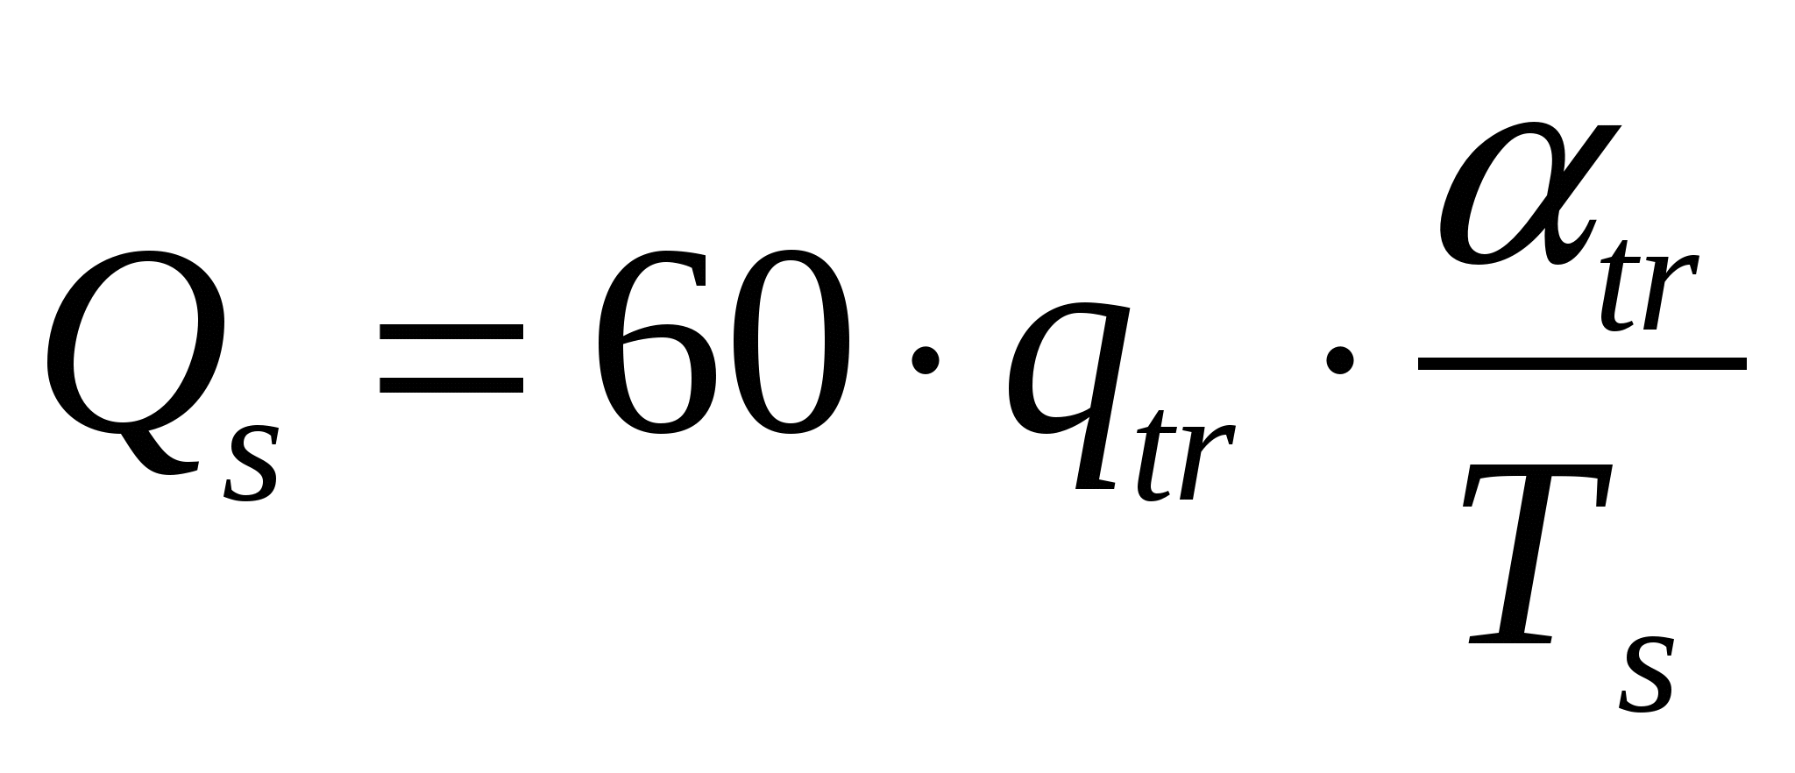
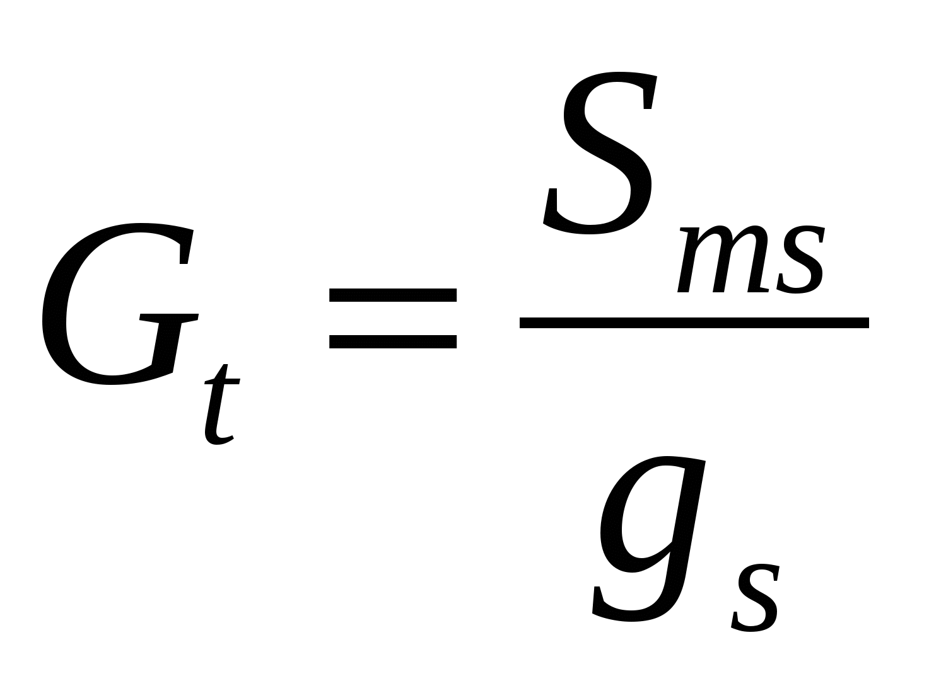
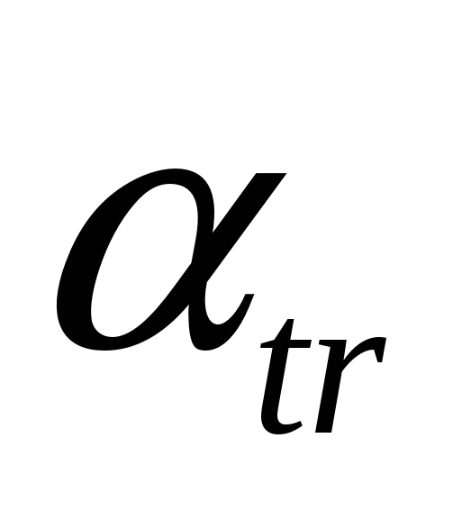
Transport vositalari unumdorligini quyidagi formula orqali aniqlanadi:
26
bunda:
- yuk ko‘tarish foydalanish koeffitsienti;
T_{s}, - sikl davomiyligi, min.
Bir tonna yukni tashish tannarxi quyidagicha aniqlanadi:
bunda:
S_{m.s} - bir mashina - soat tannarxi.

Slide 27
27
Transport xo‘jaligining vazifalari nimalardan iborat?
Korxona ichida yuk tashiydigan transport vositalariga qaysilar kiradi?
Transport vositalarini tasniflab bering.
Transport xo‘jaligining tarkibi nimalarga bog‘liq?
Yirik seriyali va ommaviy ishlab chiqarishda ishlatiladigan transport vositalarini ayting.
Seriyali va donalab ishlab chiqarishda qaysi transport vositalaridan foydalaniladi?
Potokli ishlab chiqarishda-chi?
Transport bo‘limining xizmat ko‘rsatish doirasini izohlab bering.

Slide 28
27
Yuk tashish marshruti deganda nimani tushunasiz?
Yuklar qaysi guruhlarga bo‘linadi?
Mayatniksimon marshrutni izohlab bering.
Halqasimon marshrut deganda nimani tushunasiz.
Transport vositalarini tanlashda qanday talablar hisobga olinadi.
Sexlararo yuk tashuvchi transport vositalari miqdori qanday aniqlanadi?
Halqasimon yuk tashishda transport vositalari sonini aniqlash formulasini keltiring.
Bir smenada tashiladigan yuklar miqdori qanday aniqlanadi?
Sex ichida yuk tashiydigan transport vositalarini qanday aniqlash mumkin?

